Slide 1

Google AMP

Slide 2
Présentation de AMP
Quelles applications ?
Mise en pratique
00
Résumé
01
02
03

Slide 3
Présentation de Google AMP
01

Slide 4
Présentation
01
Légèreté des pages
Rapidité d’affichage
HTML version Google
Bridé
Impossibilité de modifier le JS
JS fournis par Google (sidebar, accordion, menu…)
Cache Google

Slide 5
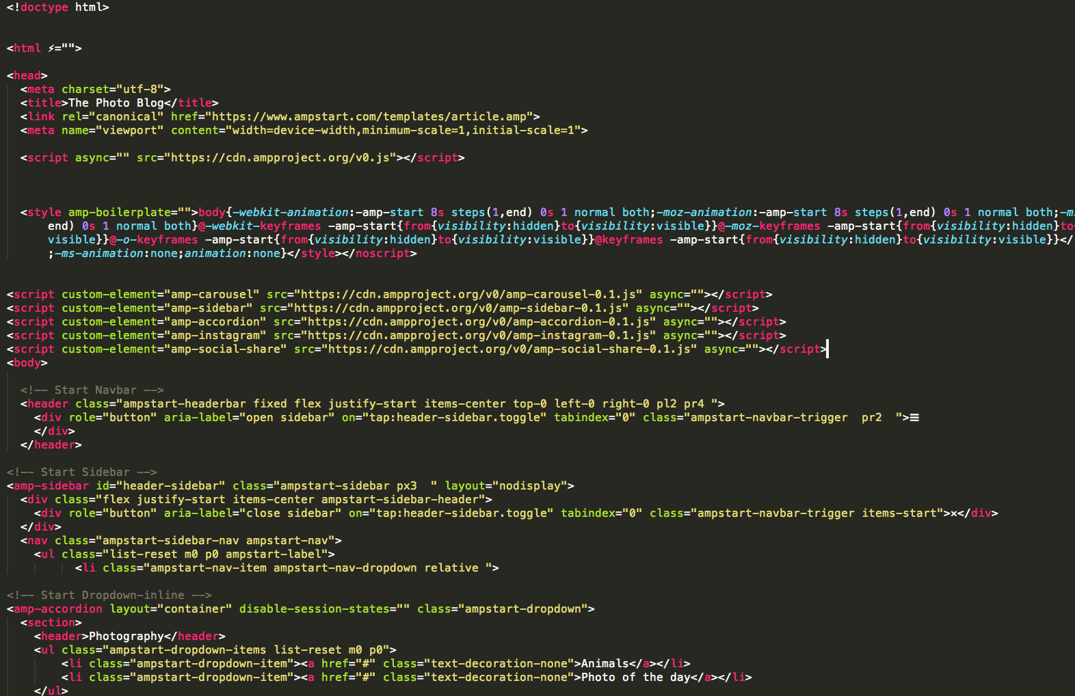
Construction du page
01
Site en HTTPS
Pas de librairies JS ni de JS maison
CSS uniquement interne
Un seul CSS chargé dans le <head>
Pas de CSS inline
Le CSS doit faire moins de 50kb
Ne pas oublier le rel=canonical afin d’eviter le duplicate content sur la page AMP
Ajouter rel=amphtml sur la page principale

Slide 6

Les balises / l’ajout du JS
01
Les balises
img -> amp-img. Nécessite obligatoirement height et width.
video -> amp-video / audio -> amp-audio
https://www.ampproject.org/docs/reference/components
Composant JS
Sidebar -> amp-sidebar + ajout du JS
Accordion -> amp-accordion + ajout du JS
Social share -> amp-social-share
Add -> amp-add + ajout du JS
https://www.ampproject.org/docs/reference/components

Slide 7
Les applications
02

Slide 8
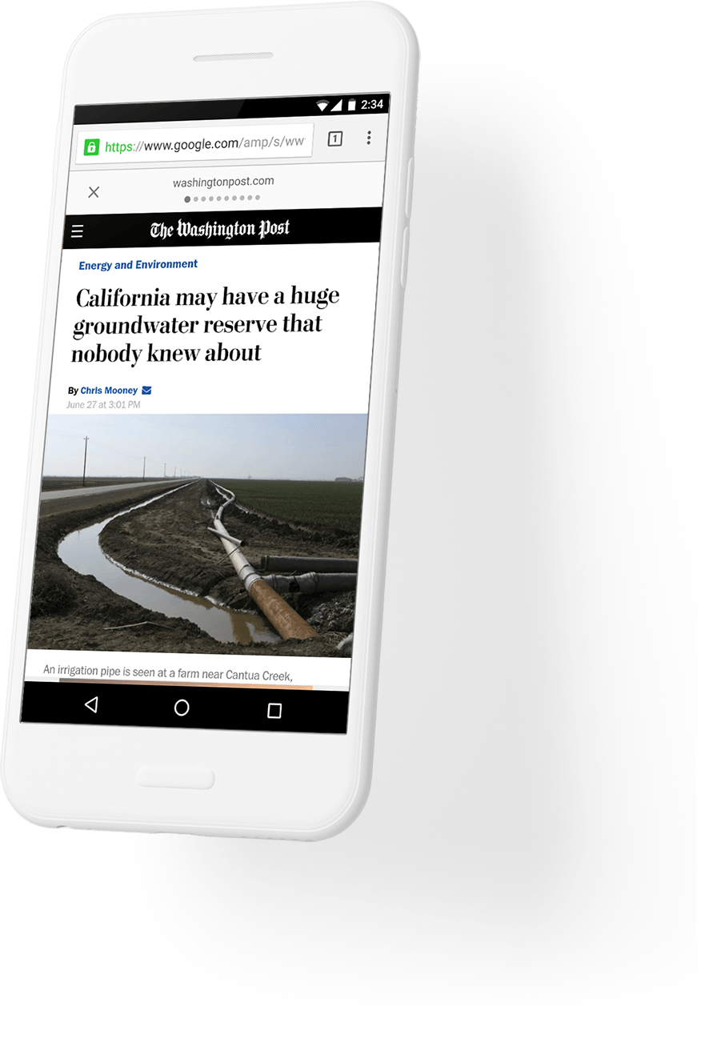


Site de news
02
+ 23% d’utilisateur revenant
+ 88% de vitesse de chargement entre page AMP et page mobile
100k pages vues/jours en AMP
x 3 sur le temps de chargement
50% d’impression en plus

Slide 9
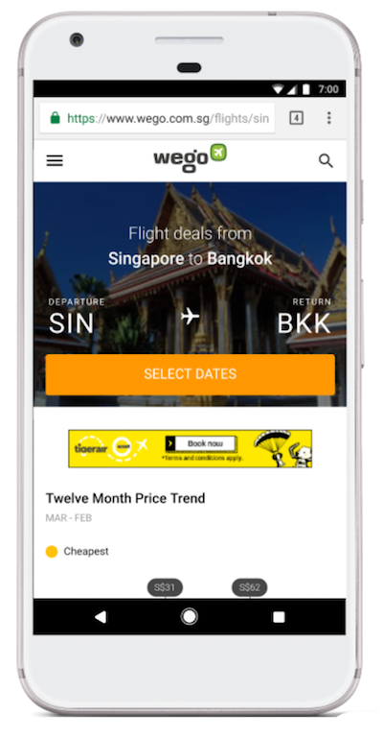

E-commerce
02
x 10 sur le page speed
+ 95% de taux de conversion
x 3 de CTR
FastCommerce -> 15% de conversion supp
WompMobile -> -31% de taux de rebond, conversion + 105%
02/02/2018 © Valtech

Slide 10
Mise en pratique
03

Slide 11
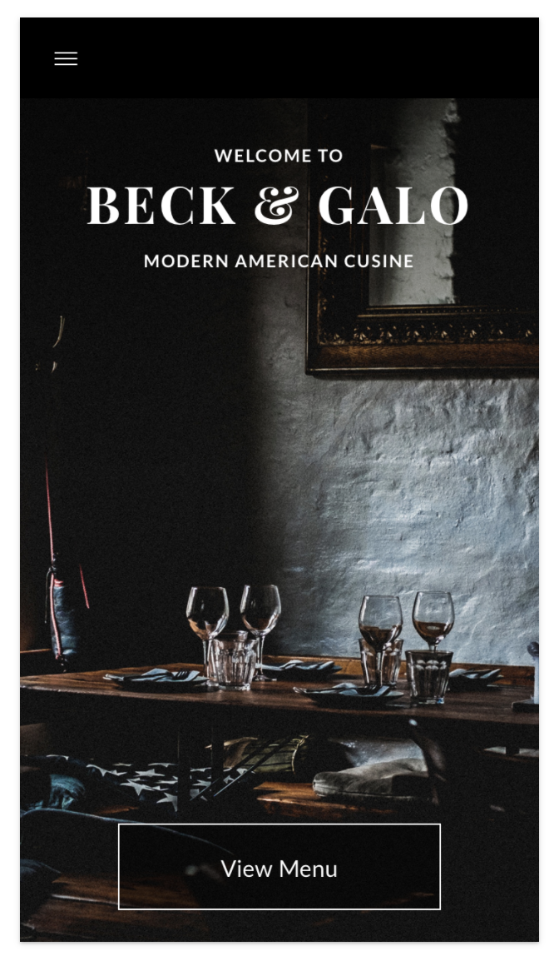
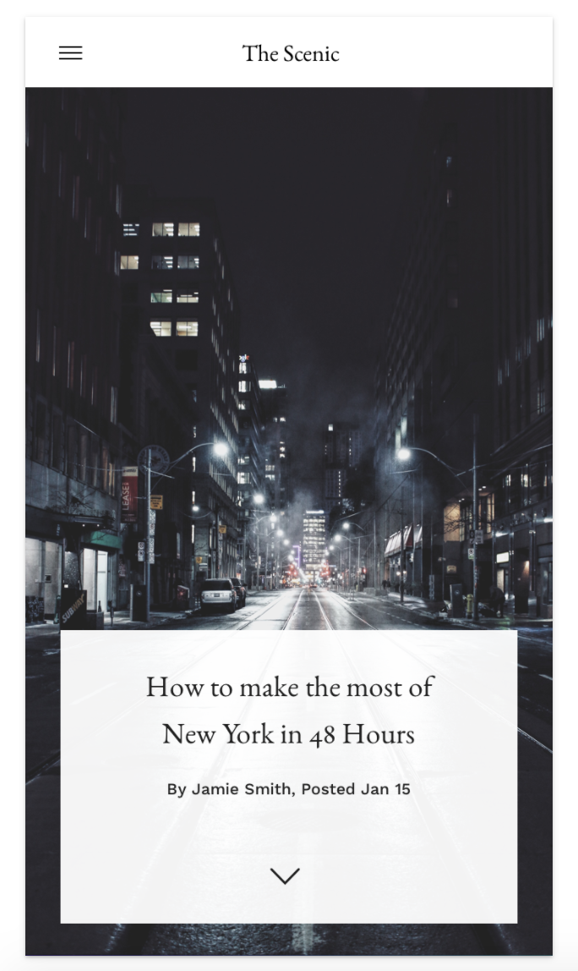
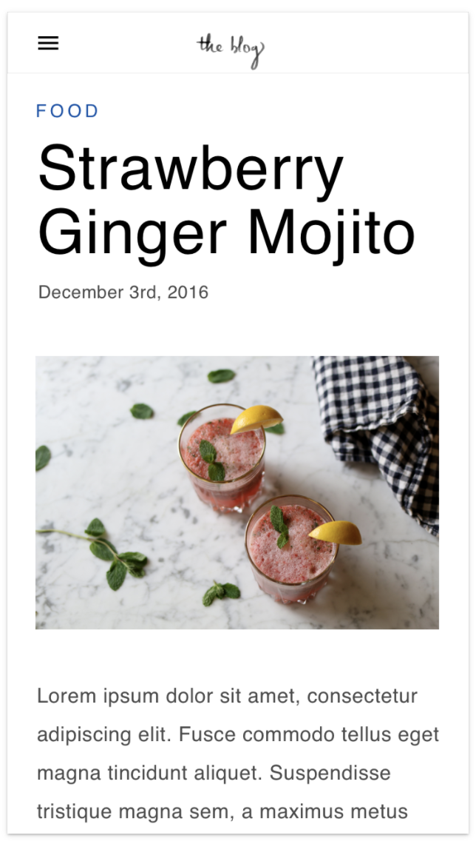
Have fun
03
https://validator.ampproject.org/
https://www.ampstart.com/
02/02/2018 © Valtech

Slide 12
Des questions ?

